Slide 1

2018毕业设计答辩
肖晓珂14123112

Slide 2

关于我们
概述
ABOUT US
ABOUT US
公司简介
经营范围
个人概述
项目概述
团队介绍
企业荣誉

Slide 3
个人概述
Winterfell团队由七人组成，成员包括资深开发，需求分析专员，金融精英。有较长时间的合作经历，曾共同完成多项任务。本次项目中团队分为三个小组，即需求小组，资产设计小组，开发小组。

Slide 4

项目概述——项目背景
需求说明：

Slide 5
项目概述——项目背景
1
基础功能：多笔资产现金流的拆分和归集，显示资产池净现金流状况。
2
高级功能-申购赎回：允许进行申购，赎回操作，并同步改变资产池现金流状况。
3
高级功能-预测：根据往期数据及同类产品数据预测未来申购赎回状况。
4
高级功能-预警和应急预案：当申购赎回导致资产池现金流失衡，进行预警并提供预案。

Slide 6
关于我们
项目架构
ABOUT US
PRODUCT&SERVICES
公司简介
经营范围
数据分析
存储建模
团队介绍
企业荣誉

Slide 7
专注于平衡现金流（Balanced Cash）的系统服务
1
基础功能：多笔资产现金流的拆分和归集，显示资产池净现金流状况。
2
高级功能-申购赎回：允许进行申购，赎回操作，并同步改变资产池现金流状况。
3
高级功能-预测：根据往期数据及同类产品数据预测未来申购赎回状况。
4
高级功能-预警和应急预案：当申购赎回导致资产池现金流失衡，进行预警并提供预案。

Slide 8
BCF产品及服务
产品信息录入接口
关键服务
提供资产管理服务
资产组合产品设计
自动按资产筛选条件进行资产筛选
现金流分析
提供应急预案并筛选最优
整个过程中的系统维护和升级
现金流拆分归集
平衡现金流整体流程
智能分析数据模型
系统应用（Web）

Slide 9
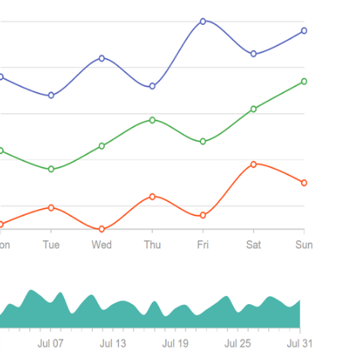
产品优势
操作简单
功能完善
操作简单
结果直观
功能完善
数据分析
计算优势
针对性强
Excel
QuickTerm

Slide 10
未来设想
系统安全
在系统稳定性优于同类产品的前提下，进一步增加系统的安全性和稳定性。
以专业的数据隔离、高可用性、灾备方案满足高标准的系统安全要求。
增加用户权限模块。
预测
结合机器学习和数据分析，对申购赎回操作,资产池净现金流状况进行更准确的预测。
应急预案
当现金流失衡时，通过计算机强大的计算能力，查找出问题原因并自动提供合理的应急预案。
最优投资比
通过计算对比，从规定的投资组合中得到几种收益/风险率较高的产品，以供筛选。
版本控制
实现文件管理、版本控制、存档、留痕，每日自动生成文档。

Slide 11
关于我们
项目展示
ABOUT US
PROJECT_SHOW
公司简介
经营范围
页面
数据库设计
团队介绍
企业荣誉

Slide 12
感谢老师们的观看
THANK YOU FOR YOUR WATCHING

